Slide 1
数字系统设计
Digital System Design
------逻辑化简与码制
王维东
Weidong Wang
浙江大学信息与电子工程学院
College of Information Science & Electronic Engineering
信息与通信工程系
Zhejiang University
Spring 2025 – Lec. #2
Notes:
EE141

Slide 2
任课教师
王维东
浙江大学信息与电子工程学院, 信电楼306
邮箱：wdwang@zju.edu.cn
College of Information Science & Electronic Engineering
Zhejiang University, Hangzhou, 310027
Tel: 86-571-87953170 (O)
Mobile: 13605812196
TA:
    杜宇菲, 19817864358; 22331081@zju.edu.cn;
    Office Hours：玉泉信电楼 308室（可以钉钉、微信或邮件联系）.
Spring 2025 – Lec. #01
Notes:
EE141

Slide 3
Prerequisites预修课程
电子电路基础
电子线路
C语言
How to learn this Course?
  Not only listening, thinking and waiting ….
  But Exercise, Simulation, Practice!

Slide 4
课程简介
课程代码：671C0050
参考书
  阎石, 《数字电子技术基础》, 第6版, 高等教育出版社, 2016.
  王金明著，《数字系统设计与Verilog HDL》，电子工业出版社，第8版
  《数字系统设计-补充讲义》，浙江大学自编讲义
  Stanford 大学 108A课程notes.
  R.H.Katz, G.Borriello, Contemporary Logic Design, second edition,电子工业出版社, 2005.
  M.M.Mano, 数字设计(第四版), 电子工业出版社, 2010.
    http://www.prenhall.com/mano
Spring 2025 – Lec. #01
Notes:
EE141

Slide 5
Other Course Info
Website:
  http://mypage.zju.edu.cn/wdwd/教学工作/
  学在浙大: 数字系统设计
  Check frequently
答疑
  玉泉信电楼308室/周一周四下午2:30-5:00
  上课课间、课后均可
  Email，钉钉/微信群/数字系统设计，短信均可

Slide 6
Grading (考核)
Final grades will be computed approximately as follows:
平时（含课程作业、期中考试、小测验、Project、出勤等）40%
  期中考试 10%
  Homework Sets 15% (12~20)%
  Project 5% (5~7)%
  Class Room Check+小测验等 10% (7~10)%
  作业每周一上交，截止期为课后一周内有效。
Project
  Project-1必做 (1 members)
  Project-2可选（成绩加分1%~5%，但不超过平时成绩范围）
Finial Exam期末闭卷考试 - 60%
Notes:
上课说明此门课程的成绩合成：平时成绩包括平时小测验、期中考试、作业、出勤、课堂讨论、论文

Slide 7
授课时间和地点：
2025年春夏学期，
  周一上午，第1~2节(8:00-9:35)
  星期四上午，第3~4节(10:00-11:35)
地点：紫金港西1-406(多)
http://mypage.zju.edu.cn/wdwd/教学工作/
学在浙大/数字系统设计
钉钉/微信/数字系统设计-答疑

Slide 8
课程结构
数字理论知识(必备)
  数字系统和编码、逻辑代数、门电路
数字电路分析与设计
  组合逻辑电路
  触发器、半导体存贮器、可编程器件
  时序逻辑电路
脉冲电路与接口
控制器与数字系统
  状态机
  控制器
  微码控制器
  测试和验证
微处理器简介
  指令集
  4位CPU介绍
Spring 2025 – Lec. #01
Notes:
EE141

Slide 9
----函数化简&数制码制

Slide 10
逻辑函数的化简法
公式化简法
  反复应用基本公式和常用公式，消去多余的乘积项和多余的因子。
卡诺图化简法
  将逻辑函数的最小项之和的以图形的方式表示出来。
组合电路逻辑关系的图形表示法可以追溯到：
英国逻辑学家约翰·维恩（John Venn）1881年发明的在集合论中处理集合间逻辑关系的文氏图（Venn diagram）
赫尔姆·哈斯（Helmut Hasse）有效地利用Vogt在1895年用过的哈斯图（Hasse diagram）来表示序理论中的有限偏序集
爱德华·维奇（Edward W. Veitch）在1952年将维恩图中的圆形改画成矩形而发明了维奇图（Veitch diagram）。
美国贝尔实验室的电信工程师莫里斯·卡诺（Maurice Karnaugh）在1953年根据维奇图改进的卡诺图（Karnaugh map）或K图（K-map）在数字逻辑、故障诊断等许多领域中应用广泛。
Spring 2025 – Lec. #2

Slide 11
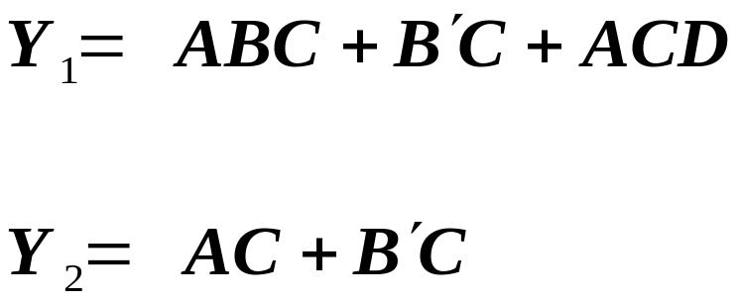
逻辑函数的化简法
逻辑函数的最简形式
最简与或
------包含的乘积项已经最少，每个乘积项的因子也最少，称为最简的与-或逻辑式。
Spring 2025 – Lec. #2
Notes:
EE141

Slide 12
卡诺图化简法
逻辑函数的卡诺图表示法
实质：将逻辑函数的最小项之和的以图形的方式表示出来
以2^{n}个小方块分别代表 n 变量的所有最小项，并将它们排列成矩阵，而且使几何位置相邻的两个最小项在逻辑上也是相邻的（只有一个变量不同），就得到表示n变量全部最小项的卡诺图。
Spring 2025 – Lec. #2
Notes:
EE141
-------将n变量的全部最小项各用一个小方块表示，使相邻的最小项在几何位置上也相邻地排列……

Slide 13
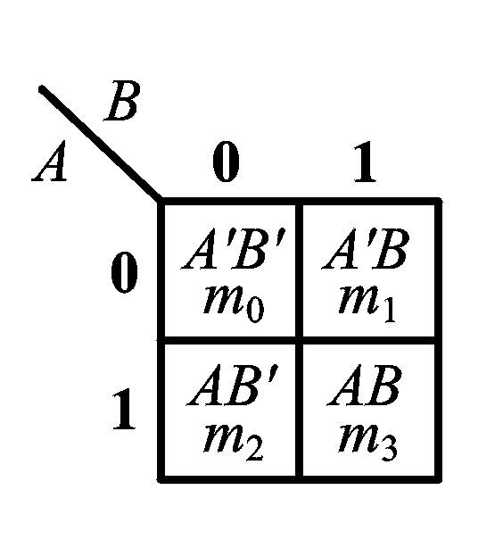
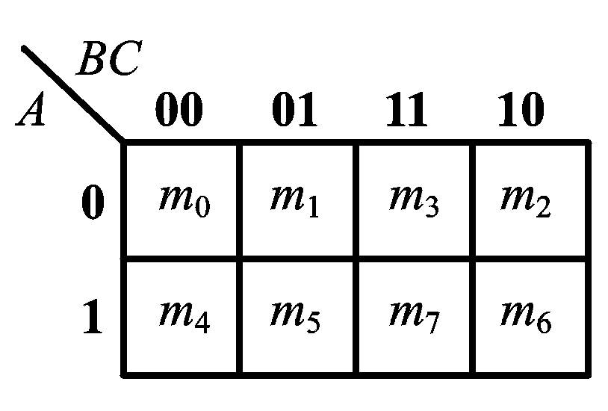
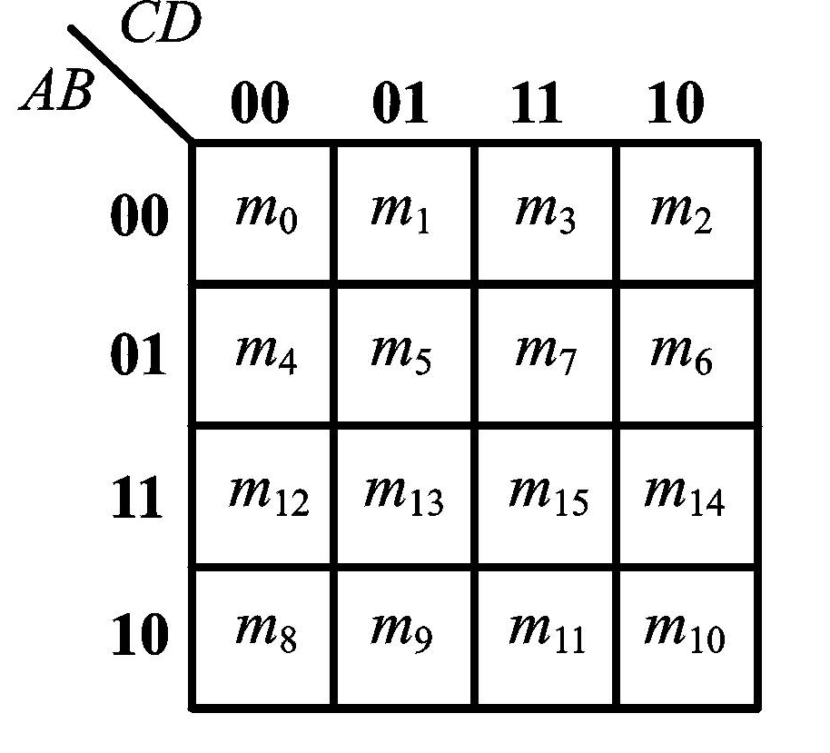
表示最小项的卡诺图
二变量卡诺图 三变量的卡诺图
Y
4变量的卡诺图
Spring 2025 – Lec. #2
Notes:
EE141

Slide 14
表示最小项的卡诺图
二变量卡诺图 三变量的卡诺图
Y
Y
4变量的卡诺图
Spring 2025 – Lec. #2
Notes:
EE141

Slide 15
表示最小项的卡诺图
二变量卡诺图 三变量的卡诺图
Y2
Y1
Y3
4变量的卡诺图
Spring 2025 – Lec. #2
Notes:
EE141

Slide 16
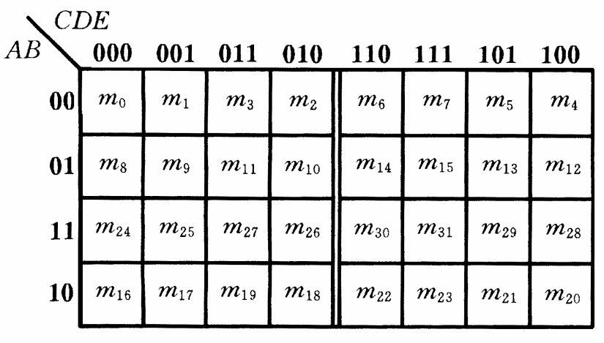
五变量的卡诺图
Y
Spring 2025 – Lec. #2
Notes:
EE141
已经不能直观地用平面上的几何相邻表示逻辑相邻，以中轴左右对称的最小项也是相邻的
因此，超过4个变量后，卡诺图失去直观性的优点，一般不用这种方法表示，化简函数

Slide 17
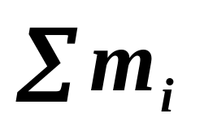
用卡诺图表示逻辑函数
将函数表示为最小项之和的形式 。
在卡诺图上与这些最小项对应的位置上填入1，其余地方填0。
Spring 2025 – Lec. #2
Notes:
EE141

Slide 18
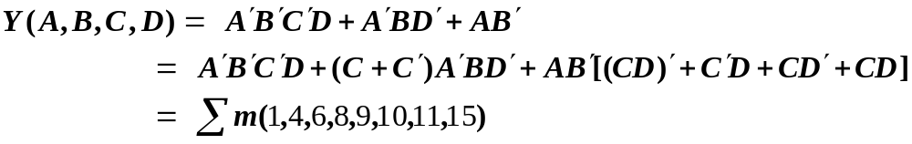
用卡诺图表示逻辑函数
例：
Spring 2025 – Lec. #2
Notes:
EE141

Slide 19
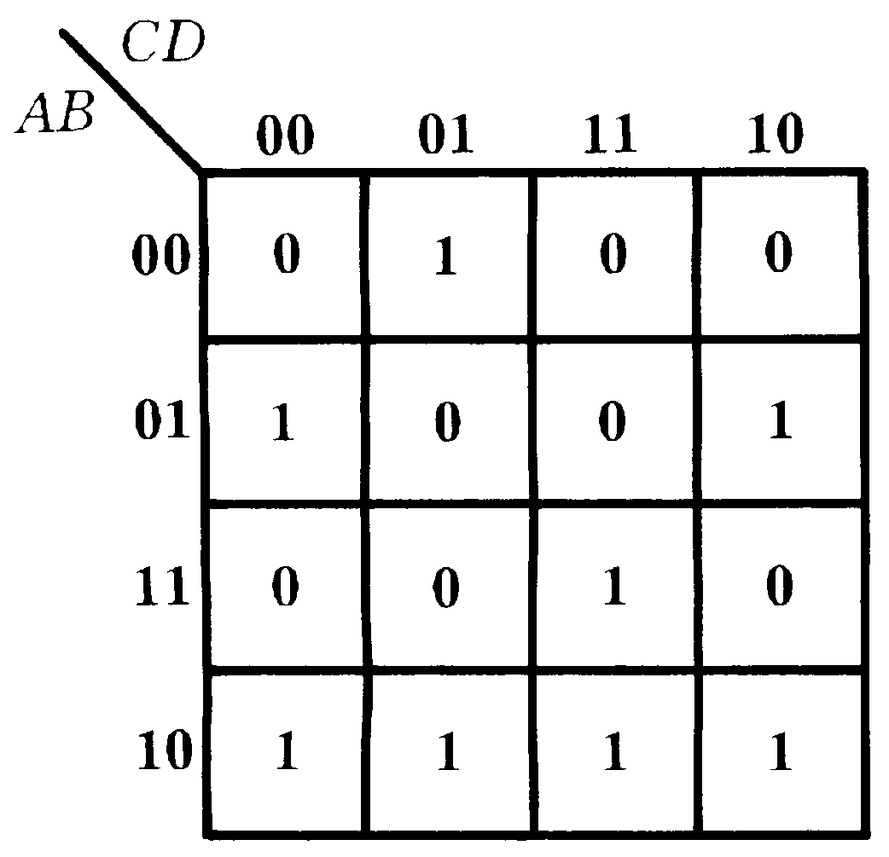
用卡诺图表示逻辑函数
Y
Spring 2025 – Lec. #2
Notes:
EE141

Slide 20
用卡诺图化简函数
依据：具有相邻性的最小项可合并，消去不同因子。
在卡诺图中，最小项的相邻性可以从图形中直观地反映出来。
Spring 2025 – Lec. #2
Notes:
EE141

Slide 21
合并最小项的原则：
  两个相邻最小项可合并为一项，消去一对因子
  四个排成矩形的相邻最小项可合并为一项，消去两对因子
  八个相邻最小项可合并为一项，消去三对因子
Spring 2025 – Lec. #2
Notes:
EE141

Slide 22
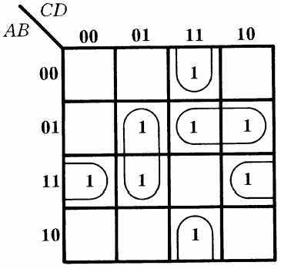
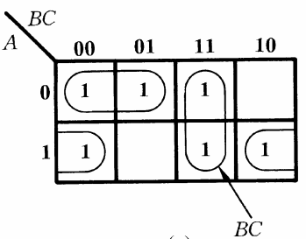
两个相邻最小项可合并为一项，
消去一对因子
Y
Y
0
0
0
0
0
0
0
0
0
0
Spring 2025 – Lec. #2
Notes:
EE141

Slide 23
用卡诺图化简函数
化简步骤：
1)------用卡诺图表示逻辑函数
2)------找出可合并的最小项
3)------化简后的乘积项相加
（项数最少，每项因子最少）
Spring 2025 – Lec. #2
Notes:
EE141

Slide 24
卡诺图化简的原则
化简后的乘积项应包含函数式的所有最小项，
即覆盖图中所有的1。
乘积项的数目最少， 即圈成的矩形最少。
每个乘积项因子最少，即圈成的矩形最大。
最小项可以复用
Spring 2025 – Lec. #2
Notes:
EE141

Slide 25
例：
Y
BC
 | 00 | 01 | 1 1 | 1 0
0
1
A
Spring 2025 – Lec. #2
Notes:
EE141

Slide 26

例：
Y
BC
 | 00 | 01 | 1 1 | 1 0
0 | 0 | 1 | 1 | 1
1 | 1 | 1 | 0 | 1
A
Spring 2025 – Lec. #2
Notes:
EE141

Slide 27

例：
Y
BC
 | 00 | 01 | 1 1 | 1 0
0 | 0 | 1 | 1 | 1
1 | 1 | 1 | 0 | 1
A
Spring 2025 – Lec. #2
Notes:
EE141

Slide 28
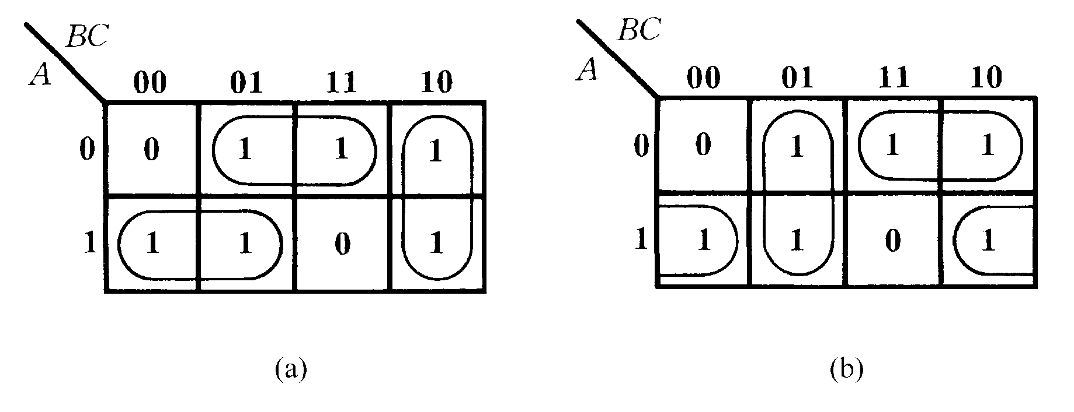
例：
Y
Y
化 简 结 果 不 唯 一
Spring 2025 – Lec. #2
Notes:
EE141

Slide 29
例：
Y
CD
 | 00 | 01 | 11 | 10
00
01
11
10
AB
Spring 2025 – Lec. #2
Notes:
EE141

Slide 30

例：
Y
CD
 | 00 | 01 | 11 | 10
00 | 1 | 0 | 0 | 1
01 | 1 | 0 | 0 | 1
11 | 1 | 1 | 1 | 1
10 | 1 | 1 | 1 | 1
AB
Spring 2025 – Lec. #2
Notes:
EE141

Slide 31
具有无关项的逻辑函数及其化简
约束项、任意项和逻辑函数式中的无关项
在逻辑函数中，对输入变量取值的限制，在这些取值下为1的最小项称为约束项
约束项
任意项
逻辑函数中的无关项：约束项和任意项可以写入函数式，也可不包含在函数式中，因此统称为无关项。
在输入变量某些取值下，函数值为1或为0不影响逻辑电路的功能，在这些取值下为1的最小项称为任意项
Spring 2025 – Lec. #2
Notes:
EE141

Slide 32
无关项在化简逻辑函数中的应用
合理地利用无关项，可得更简单的化简结果。
加入（或去掉）无关项，应使化简后的项数最少，每项因子最少······
从卡诺图上直观地看，加入无关项的目的是为矩形圈最大，矩形组合数最少。
Spring 2025 – Lec. #2
Notes:
EE141

Slide 33
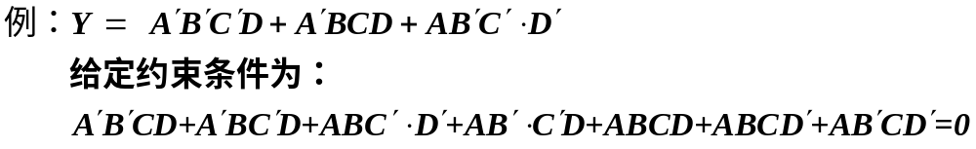
Y
CD
 | 00 | 01 | 11 | 10
00 |  | 1
01 |  |  | 1
11
10 | 1
AB
对于这个约束条件，可以随意让这些最小项为1，因为约束条件是一种
环境条件，不可能发生。
Spring 2025 – Lec. #2
Notes:
EE141

Slide 34
Y
CD
 | 00 | 01 | 11 | 10
00 | 0 | 1 | x | 0
01 | 0 | x | 1 | 0
11 | x | 0 | x | x
10 | 1 | x | 0 | x
AB
Spring 2025 – Lec. #2
Notes:
EE141

Slide 35


Y
CD
 | 00 | 01 | 11 | 10
00 | 0 | 1 | x | 0
01 | 0 | x | 1 | 0
11 | x | 0 | x | x
10 | 1 | x | 0 | x
AB
Spring 2025 – Lec. #2
Notes:
EE141

Slide 36
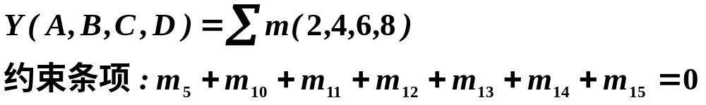
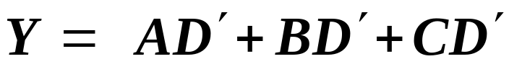
例：
Y
CD
 | 00 | 01 | 11 | 10
00 | 0 | 0 | 0 | 1
01 | 1 | x | 0 | 1
11 | x | x | x | x
10 | 1 | 0 | x | x
AB
Spring 2025 – Lec. #2
Notes:
EE141

Slide 37
原码、反码与补码
原码
  符号位
  0为+
  1为-
  00011010
  10101101
  1000
反码
  N=N 正数
  N=(2^{n}-1)-N负数
  每位取反，1的补码
  00011010
  11010010
  1111
补码
  N=N 正数
  N=2^{n}-N负数
  反码加1
  00011010
  11010011
  1000
Spring 2025 – Lec. #2

Slide 38
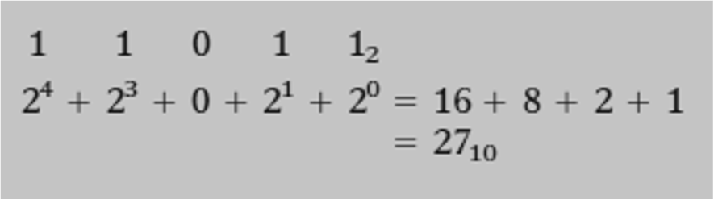
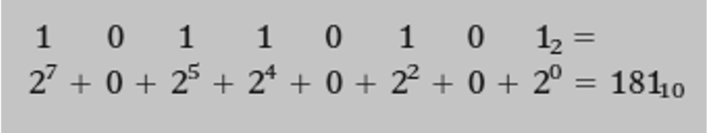
数制与编码（复习）
NUMBER SYSTEMS AND CODES
二进-十进制转换BINARY-TO-DECIMAL CONVERSIONS
  例1
  例2
Spring 2025 – Lec. #2

Slide 39
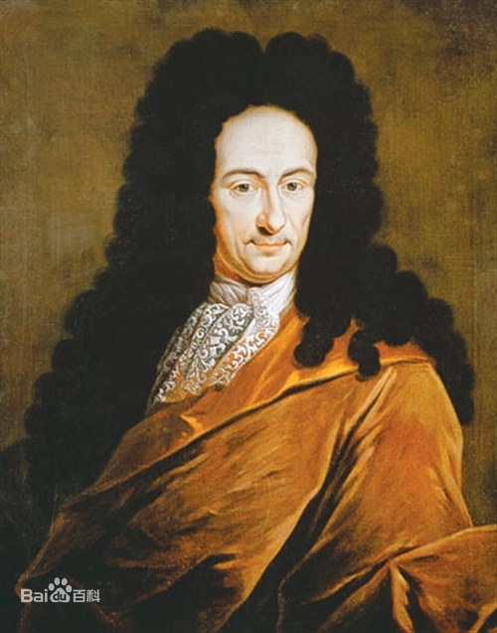

二进制和中国古代八卦图
莱布尼茨自己的说法
  18世纪初，莱布尼茨收到耶酥会士白晋所寄的伏羲八卦图，正式研究八卦符号，以此完善了自己的二进制体系，然后写了论文《二进位算术的阐述—关于只用0和1兼论其用处及伏羲氏所用数字的意义》，发表在1705年法国《皇家科学院院刊》上。
二进制就是这样诞生的.
戈特弗里德·威廉·莱布尼茨（Gottfried Wilhelm Leibniz，1646年7月1日－1716年11月14日），德国哲学家、数学家，是历史上少见的通才，被誉为十七世纪的亚里士多德。
八卦图衍生自汉族古代的《河图》与《洛书》，传为伏羲所作。其中《河图》演化为先天八卦，《洛书》演化为后天八卦。八卦各有三爻，“乾、坤、震、巽、坎、离、艮、兑”分立八方，象征“天、地、雷、风、水、火、山、泽”八种性质与自然现象，象征世界的变化与循环，分类方法如同五行，世间万物皆可分类归至八卦之中。

Slide 40
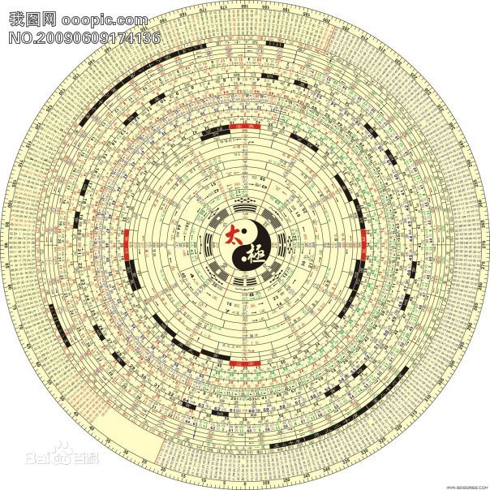
太极八卦
太极八卦即是阐明宇宙从无极而太极，以至万物化生的过程。
其中的太极即为天地未开、混沌未分阴阳之前的状态。
两仪即为太极的阴、阳二仪。
《系辞》又说：“两仪生四象，四象生八卦”。

Slide 41


数制
十进-二进制转换DECIMAL-TO-BINARY CONVERSIONS
  例1
  例2
Spring 2025 – Lec. #2

Slide 42
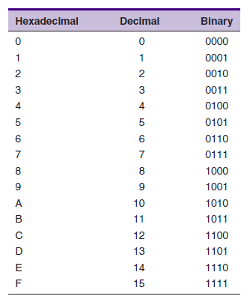

十六进制
HEXADECIMAL NUMBER SYSTEM
16位数字
  0,1,2,3,4,5,6,7,8,9,
  A=10,
  B=11,
  C=12,
  D=13,
  E=14,
  F=15
Spring 2025 – Lec. #2

Slide 43
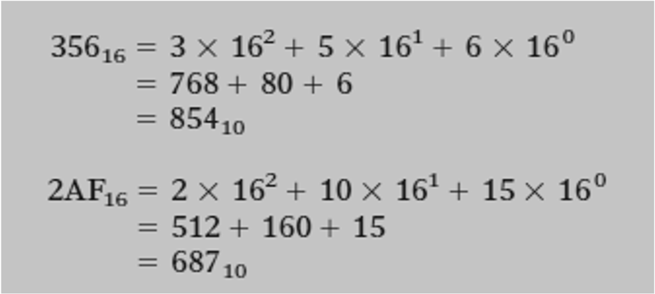
十六进制转换
Hex-to-Decimal Conversion
Spring 2025 – Lec. #2

Slide 44
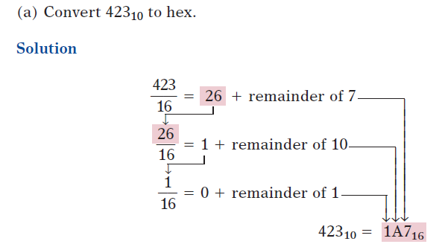
十六进制转换
Decimal-to-Hex Conversion
Spring 2025 – Lec. #2

Slide 45
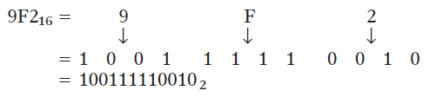
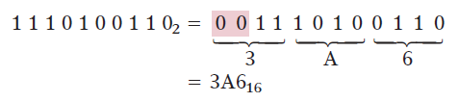
十六进制转换
Hex-to-Binary Conversion
Binary-to-Hex Conversion
Spring 2025 – Lec. #2

Slide 46

十六进制
Counting in Hexadecimal
With N hex digit positions, we can count from decimal 0 to 16^{N}-1, for a total of 16^{N} different values.
For example, with three hex digits,
  we can count from 000₁₆ to FFF₁₆,
  which is 0₁₀ to 4095₁₀,
  for a total of 4096=16³ different values.
Spring 2025 – Lec. #2

Slide 47

码制
When numbers, letters, or words are represented by a special group of symbols, we say that they are being encoded, and the group of symbols is called a code.
BCD CODE
  a decimal number is represented by its equivalent binary number
  straight binary coding
Binary-Coded-Decimal Code
  Digital systems all use some form of binary numbers for their internal operation, but the external world is decimal in nature.
  each digit of the decimal number by a four-bit binary number.
  The BCD code does not use the numbers 1010, 1011, 1100, 1101, 1110, and 1111.
Spring 2025 – Lec. #2

Slide 48

BCD CODE
Comparison of BCD and Binary
  The main advantage of the BCD code is the relative ease of converting to and from decimal.
Spring 2025 – Lec. #2

Slide 49
码制
THE GRAY CODE
  Digital systems operate at very fast speeds and respond to changes that occur in the digital inputs.
  When multiple input conditions are changing at the same time, the situation can be misinterpreted误解and cause an erroneous reaction.
  In order to reduce the likelihood of a digital circuit misinterpreting a changing input, the Gray code has been developed as a way to represent a sequence of numbers.
典型格雷码（ Primary GrayCode） 的权威描述是Frank Gray的美国"PulseCode Communication[8]".该申请于1947 年11 月13 日，申请号为785697; 1953 年3 月17 日获得批准，号为2632058,权归贝尔电话实验室所有。
Gray Code 因Frank Gray 命名，绝不能写成Grey Code;可写为Gray code,但不能写成gray code.
Spring 2025 – Lec. #2

Slide 50
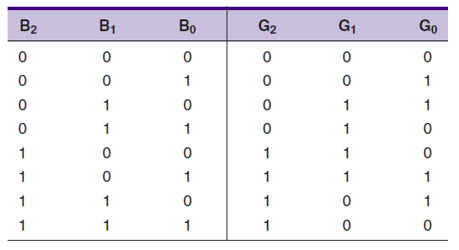
Gray code
the Gray code
  only one bit ever changes between two successive numbers in the sequence.
To convert binary to Gray
  the most significant bit use as the Gray MSB.
  compare the MSB binary with the next binary bit (B1).
    If they are the same, then G1=0.
    If they are different, then G1=1.
  G0 can be found by comparing B1 with B0.
Spring 2025 – Lec. #2

Slide 51
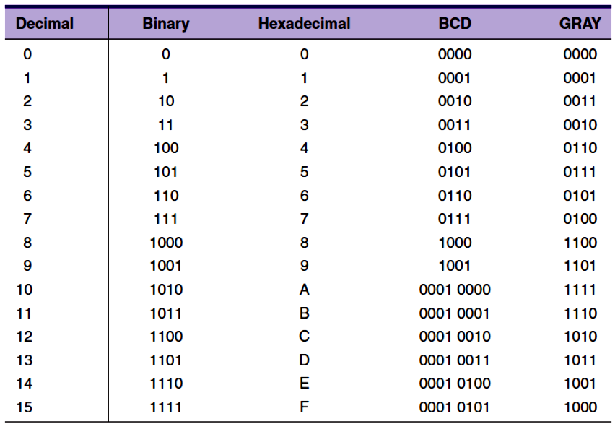
PUTTING IT ALL TOGETHER
Spring 2025 – Lec. #2

Slide 52
THE BYTE, NIBBLE, AND WORD
Bytes
  binary data and information in groups of eight bits
  A byte always consists of eight bits
  it can represent any of numerous types of data or information
Nibbles(点心-半字节)
  Binary numbers are often broken down into groups of four bits,
  Because it is half as big as a byte, it was named a nibble.
Words
  The size of the word depends on the size of the data pathway in the system that uses the information
    the computer in your microwave oven can probably handle only one byte at a time. It has a word size of eight bits.
    the personal computer on your desk can handle eight bytes at a time, so it has a word size of 64 bits.
Spring 2025 – Lec. #2

Slide 53
ALPHANUMERIC CODES
A complete alphanumeric code would include
  the 26 lowercase letters,
  26 uppercase letters,
  10 numeric digits,
  7 punctuation marks,
  and anywhere from 20 to 40 other characters,
    such as _x0003_, /, #, %, *,
  and so on.
ASCII Code
  American Standard Code for Information Interchange (ASCII).
Spring 2025 – Lec. #2

Slide 54
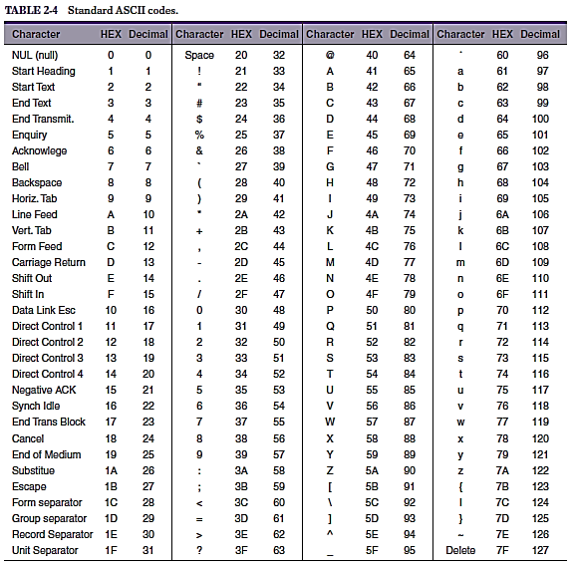
ASCII Code
The ASCII code
  pronounced “askee”
  is a seven-bit code
  so it has 2⁷=128 possible code groups
Spring 2025 – Lec. #2

Slide 55
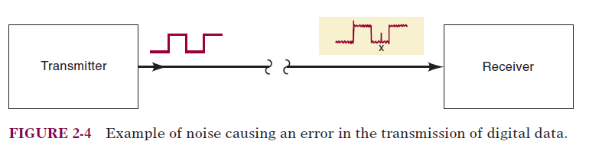
PARITY METHOD FOR ERROR DETECTION
The movement of binary data and codes from one location to another
as it does at point x, the receiver may incorrectly interpret that bit as a logic 1,
  many digital systems employ some method for detection (and sometimes correction) of errors.
  One of the simplest and most widely used schemes for error detection is the parity method.奇偶校验位
Spring 2025 – Lec. #2

Slide 56
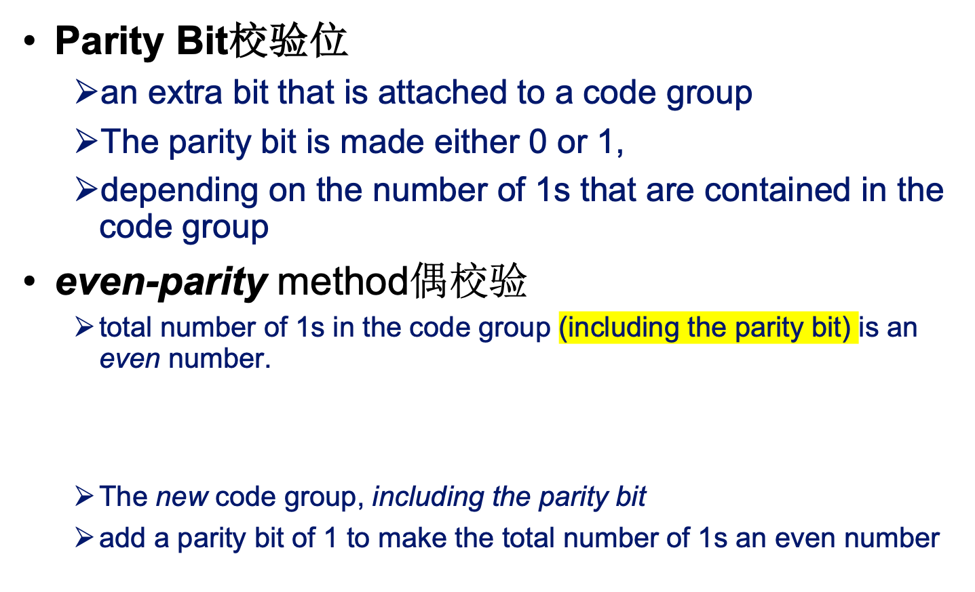

ERROR DETECTION
Spring 2025 – Lec. #2

Slide 57
Parity Bit
The odd-parity method奇校验
  the total number of 1s (including the parity bit) is an odd number
the parity bit becomes an actual part of the code word
  Regardless of whether even parity or odd parity is used,
For example
  adding a parity bit to the seven-bit ASCII code produces an eight-bit code
Spring 2025 – Lec. #2

Slide 58

parity bit
  The parity bit is issued to detect any single-bit errors that occur during the transmission of a code from one location to another.
For example
  Suppose that the character “A” is being transmitted and odd parity is being used.
  The transmitted code would be
  When the receiver circuit receives this code, it will check that the code contains an odd number of 1s (including the parity bit).
  If so, the receiver will assume that the code has been correctly received.
Spring 2025 – Lec. #2

Slide 59

parity bit
For example
  The transmitted code would be
  suppose that because of some noise or malfunction the receiver actually receives the following code:
  The receiver will find that this code has an even number of 1s.
  This tells the receiver that there must be an error in the code because presumably the transmitter and receiver have agreed to use odd parity.
  It should be apparent that this parity method would not work if two bits were in error,
Spring 2025 – Lec. #2

Slide 60
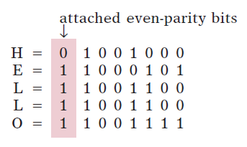
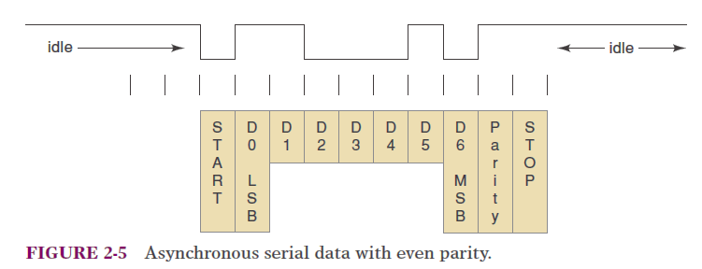
parity bit
For example
Spring 2025 – Lec. #2

Slide 61
复习(课本)
常见十进制代码
  8421码
  余3码
  2421码
  5211码
  余3循环码
有什么特点？
有什么用途？
Spring 2025 – Lec. #2

Slide 62
课后作业
调查：
  国际上的数字相关集成电路公司有哪些芯片？
    TI, Philips, Toshiba, Fairchild, Motorola……
  图书馆资源：电子器件天地
    http://10.15.61.7:8080/poweb/s_search.jsp?searchFiled=5&KWord=tjn&sClass=0&Submit=%BC%EC+%CB%F7
作业:
  作业见“学在浙大/数字系统设计”
阅读
  组合电路
Spring 2025 – Lec. #2
Notes:
EE141

Slide 63
什么是电子设计竞赛？什么是SRTP?
了解规则
了解课题
组队
联系指导教师
申报
go

